Slide 1
Modul 2: BaCuLit – Grundlagen der Unterrichtsplanung Block 1: Erstes Prinzip der Unterrichtsplanung: Metakognition

Slide 2
Inhalte dieses Modulblocks, Teil 2
Vier Prinzipien metakognitiven Unterrichts
Analyse einer metakognitiven Modellstunde
Praxis: Metakognitives Unterrichten

Slide 3
Praxis: Metakognitives Unterrichten

Slide 4
Die Schülerinnen und Schüler in ihrem Verstehensprozess unterstützen – metakognitiv unterrichten
Die Lehrkraft erklärt:
„Metakognition ist ein Begriff, den ihr häufig in meinem Unterricht hören werdet. Ich hoffe, dass ihr am Ende des Schuljahres alle metakognitive Lerner sein werdet. Ich will euch erst erklären, was das ist und dann, wie das funktioniert.
Metakognitiv zu sein heißt sich bewusst zu werden, wie Lernfortschritte funktionieren. Metakognition besteht aus zwei Teilen: zum einen soll man sich bewusst machen, wie man lernt. Jeder kann sein eigenes Lernen beobachten. Wenn wir metakognitiv lernen, hörst du eine innere Stimme während du schreibst, liest, sprichst oder zuhörst. Sie befragt uns ständig zu unserem Verständnis. „Wie läuft es? Verstehst du? Sei metakognitiv! Gib nicht auf! Versuch es weiter. Stell dir Fragen zu deinem Verständnis.”
Notes:
Um Ihnen eine genauere Vorstellung davon zu geben, was das Konzept der Metakognition im Unterrichtsalltag bedeuten könnte, fügen wir hier ein Beispiel aus dem CRISS-Trainerhandbuch ein. In diesem Beispiel erklärt eine Fachlehrerin ihren Schülerinnen und Schülern, wie sie „metakognitive Lerner“ werden können. Bitte achten Sie genau auf die beiden Aspekte der Metakognition, die die Lehrerin hier erklärt.
[bitte den Text auf dieser und der nächsten Folien laut vorlesen.]

Slide 5
Die Schülerinnen und Schüler in ihrem Verstehensprozess unterstützen – metakognitiv unterrichten
Lerner mit Lernschwierigkeiten haben diesen Mechanismus zur Selbstbeobachtung noch nicht eingeschaltet. Sie kriegen nicht mit, dass sie etwas nicht verstehen. Sie denken, dass jemand von außen ihr Lernen zu überwachen habe, etwa Eltern oder Lehrer. Der erste Schritt zur Metakognition ist die Übernahme von Verantwortung für die eigenen Lernprozesse. Nur du als Lerner kannst das tun. Also, stell deinen Beobachtungsmechanismus an. Lass ihn Fragen stellen!
Sich klar werden, ob man einen Text verstanden hat, führt
zum zweiten Teil der Metakognition –zur Reparatur, wenn
man etwas nicht versteht. Erfolgreiche Lerner beobachten sich
selbst und kennen Strategien, um Bedeutung zu suchen. Damit
stellen sie ihr Verständnis und ihr Lernen sicher.
Quelle: Carol Santa et al. (2012), Project CRISS

Slide 6
Vier Prinzipien metakognitiven Unterrichts

Slide 7
Vier Prinzipien für einen metakognitiv fundierten Unterricht
Lautes Denken von Lehrkraft oder SuS
Anwendung der metakognitiven Strategien Planen – Steuern – Kontrollieren (P – S – K)
Einsatz (und Erweiterung) des metakognitiv-deklarativen Wissens (Strategiewissen, Aufgabenwissen, Personenwissen)
Fixierung nicht nur inhaltlicher, sondern auch metakognitiver Lernergebnisse.
Quelle: Kaiser et al. 2018, S. 82

Slide 8
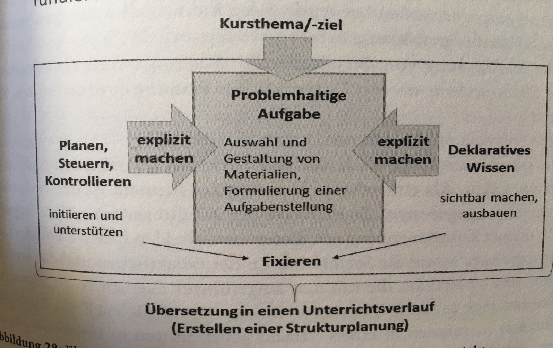
Zentrale Elemente zur Planung eines metakognitiv fundierten Unterrichts
Quelle: Kaiser et al. 2018, S. 97

Slide 9
Raster zur Planung einer metakognitiv fundierten Unterrichtsstunde / Lerneinheit (vgl. AB5)
Zeit | Ziel | Inhalt / Aufgabe | Methoden / Medien / Sozialform | Meta-kognition exekutiv | Meta- Kognition deklarativ | Evaluation ☺ ☹
Quelle: Kaiser et al. 2018, S. 97 ff.

Slide 10
Analyse einer metakognitiven Modellstunde

Slide 11
Aufgabe: Eine metakognitive Unterrichtsstunde analysieren
Arbeiten Sie zu zweit das folgende Unterrichtsprotokoll durch (AB6/AB7) und rekonstruieren Sie die Unterrichtsplanung im Raster für eine metakognitive Lerneinheit (AB5).
Achten Sie dabei besonders auf die Impulse der Lehrkraft, die auf exekutive und deklarative Aspekte der Metakognition zielen.

Slide 12
Planen – STOPP !
Was verlangt mir die Aufgabe ab?
Was will ich in der Bearbeitung der Aufgabe erreichen?
Vor welche Schwierigkeiten sehe ich mich auf den ersten Blick gestellt?
Welche konkreten (Einzel-)Ziele strebe ich von daher an?
In welchen Schritten will ich die Aufgabe angehen?
Was mache ich als erstes?
Quelle: Kaiser et al. 2016, S. 21

Slide 13
Steuern – ACHTUNG !
Welche Informationen lassen sich bereits der Fragestellung, der Aufgabe entnehmen?
Welche Informationen müssen (aus den vorhandenen Materialien) erarbeitet werden?
Welche Schwierigkeiten bleiben danach noch für die Bearbeitung der Aufgabe zu bewältigen?
Wie lassen sich die Informationen zu einer (Teil-)Lösung verarbeiten?
Wie werde ich jetzt weiter vorgehen, was sind meine nächsten Arbeitsschritte/-strategien?
Quelle: Kaiser et al. 2016, S. 21

Slide 14
Kontrollieren – ALLES OKAY ?
Habe ich alle in der Aufgabe und in den Arbeitsmaterialien enthaltenen Informationen berücksichtigt?
Gibt es noch meiner Lösung widersprechende Elemente in der Aufgabe?
Ist die Lösung vollständig? Woran lässt sich das überprüfen?
Kann ich mit meiner Lösung die Aufgabenbearbeitung als abgeschlossen betrachten?
In welcher Beziehung steht das Ergebnis zu meinem bisherigen Wissen auf dem angesprochenen Inhaltsgebiet?
Quelle: Kaiser et al. 2016, S. 21

